Slide 1
1.Уравнения состояния идеального газа.
2.Изопроцессы в газах. Газовые законы.

Slide 2
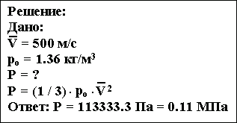
Решите задачу . Каково давление азота, если средняя квадратичная скорость его молекул 500 м/с, а его плотность 1,36 кг/м³ ?

Slide 3
Вариант 1
1. Концентрация молекул идеального газа увеличилась в 4 раза, а средняя энергия поступательного движения молекул уменьшилась в 2 раза, при этом давление газа:
а) Уменьшилось в 4 раза. б) Увеличилась в 8 раз. в) Увеличилось в 2 раза .г) Уменьшилось в 2 раза.
2. Определить массу молекулы поваренной соли.
а) 3,5 10²⁰ кг. б) 9,7 10⁻²⁶ кг. в) 7,3 10⁻²⁰ кг. г) 2,7 10⁻²⁶ кг.
3. Каково давление азота, если средняя квадратичная скорость его молекул 500 м/с, а плотность 1,35 кг/м³.
4. Найдите среднюю квадратичную скорость молекул воздуха при температуре 17⁰С.Чему равна средняя кинетическая энергия молекул?
5. В стальном баллоне емкостью 50 л при температуре -23⁰С находится 715 г кислорода. Какое давление создает кислород?
Вариант 2.
1. Концентрация молекул идеального газа уменьшилась в 4 раза, а средняя энергия поступательного движения молекул увеличилась в 2 раза, при этом давление газа:
а) Увеличилось в 2 раза. б) Уменьшилось в 4 раза.в) Уменьшилось в 2 раза.г) Увеличилось в 8 раз.
2. Вычислите массу молекулы углекислого газа.
а) 3,6 10⁻²⁶ кг. б) 7,3 10⁻²⁰ кг. в) 7,3 10⁻²⁶ кг. г) 5,2 10⁻²⁰ кг.
3. Найти концентрацию молекул кислорода, если давление его 0,2 МПа, а средняя квадратичная скорость молекул равна 700 м/с.
4. При какой температуре молекулы гелия имеют такую же среднюю квадратичную скорость, как молекулы водорода при 15⁰С?
5. Найти объем, который занимает 0,14 кг азота при давлении 1,2 10⁶ Па и температуре 15⁰С

Slide 4
Уравнения состояния идеального газа

Slide 5

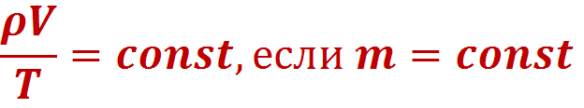
Уравнения, в которые входят все три параметра идеального газа (p,V,T), называются
уравнениями состояния идеального газа
1.Уравнение Клапейрона - Менделеева
2.Уравнение Клапейрона

Slide 6
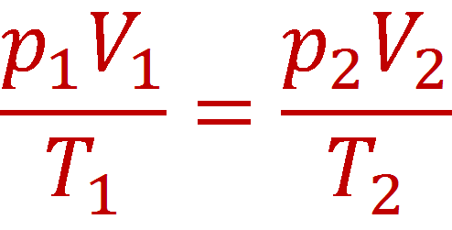
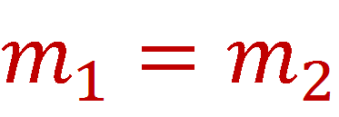
Уравнение Клапейрона для двух состояний
постоянной массы газа :
1.Уравнение Клапейрона применяется , если рассматриваются два состояния одного и того же газа при постоянной массе.
2.Если же масса газа изменяется или рассматривается только одно
состояние идеального газа , то применяется уравнение Клапейрона –
Менделеева.

Slide 7
Анимация
«Уравнение состояния идеального газа»

Slide 8
«Газовые законы».

Slide 9
Изопроцессы в газах
Процессы, протекающие при неизменном значении
одного из параметров, называют изопроцессами.
Изотермический
T = const)
Виды изопроцессов
Изобарный
Р = const
Изохорный
V = const

Slide 10


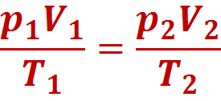





1.Изотермический процесс

Slide 11
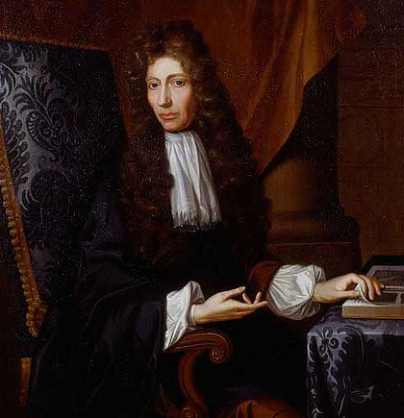
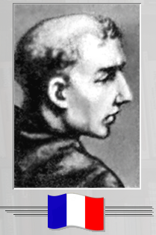
Закон Бойля – Мариотта:
Если газ переходит из одного состояния в другое состояние при постоянной массе и температуре , то изменения давления и объема происходят обратно пропорционально друг другу.
Роберт Бойль
Эдм Мариотт

Slide 12
График изотермического процесса - изотерма
р
Т2
Т1
Т2 > Т1
0
V
р
V
0
0
Т
Т

Slide 13
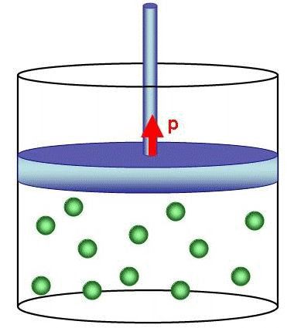
Анимация
«Изотермическое сжатие и расширение газа»
Если T = const, то
при V↓ p↑,
и наоборот V↑ p↓

Slide 14
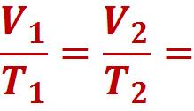
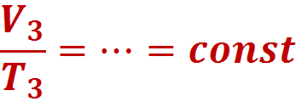
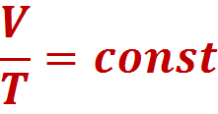

1.Изобарный процесс

Slide 15
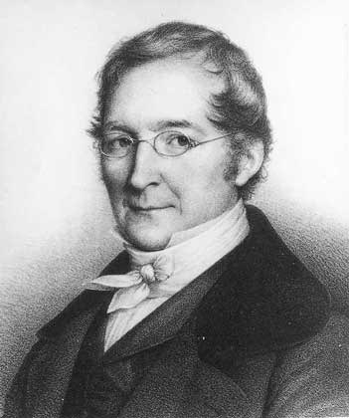
Закон Гей – Люссака:
Если газ переходит из одного
состояния в другое состояние
при постоянной массе и давле-
нии, то изменения объема и
температуры происходят прямо
пропорционально друг другу
ГЕЙ-ЛЮССАК, ЖОЗЕФ ЛУИ (1778-1850

Slide 16
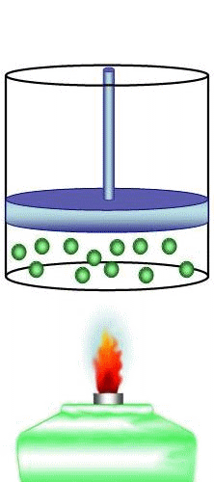
График изобарного процесса - изобара
V, м³
изобары
р2
р1
р2 < р1
0
Т, К
р, Па
р, Па
0
Т, К
0
V, м³

Slide 17
Анимация
«Изобарное нагревание и охлаждение»
Если р = const, то
при Т↓ V↓,
и наоборот T↑ V↑

Slide 18
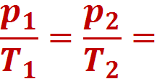
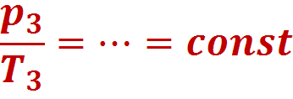
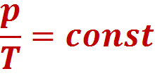

3.Изохорный процесс

Slide 19
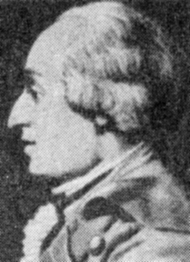
Закон Шарля:
Если газ переходит из одного состояния в другое при постоянной массе и объеме , то изменения давления и температуры происходят прямо
пропорционально друг другу.
Жак-Александр-Сезар Шарль
(1746-1823 гг.)

Slide 20
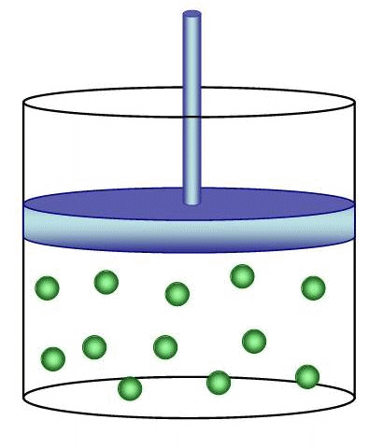
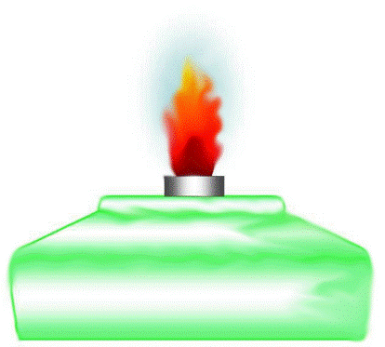
График изохорного процесса изохора
P, Па
Изохоры
V2
V1
V2 < V1
0
Т, К
V, м³
р, Па
0
Т, К
0
V, м³

Slide 21
Анимация
« Изохорное охлаждение и нагревание газа»
Если V = const, то
при Т↓ p↓,
и наоборот T↑ p↑

Slide 22
Любопытно, что…
…Шарль прославился в свое время тем, что первым поднял в воздух в 1783 году воздушный шар, наполненный водородом, новым газом, открытым Кавендишом семью годами ранее,- а не горячим воздухом, примененным братьями Монгольфе за десять лет до этого.

Slide 23
Применение новых знаний

Slide 24
1.Какие уравнения называются уравнениями состояния идеального
газа?
2.Назовите уравнения состояния идеального газа.
3.Какие процессы в газах называются изопроцессами? Их виды.
4.Для какого процесса применяется закон Шарля? Написать
уравнение этого процесса. Начертить графики этого процесса.
5.Для какого процесса применяется закон Гей - Люссака? Написать
уравнение этого процесса. Начертить графики этого процесса.
6.Для какого процесса применяется закон Бойля - Мариотта? Написать
уравнение этого процесса. Начертить графики этого процесса.

Slide 25
Игра «График, я тебя знаю!»
2
- График какого процесса изображен на рисунке?
- О чём он говорит?
V
Правильный ответ:
Это график изохорного процесса: V=const.
Температура увеличивается, следовательно, это означает, что увеличивается и давление. Значит, этот процесс можно назвать изохорным нагреванием.
1
2
0
T
Для проверки правильности ответа
щёлкните левой клавишей мыши
Играть дальше

Slide 26
Игра «График, я тебя знаю!»
1
- График какого процесса изображен на рисунке?
- О чём он говорит?
р
Правильный ответ:
Это график изобарного процесса: р=const.
Объем увеличивается, следовательно, это означает, что увеличивается и температура. Значит, этот процесс можно назвать изобарным расширением или изобарным нагреванием.
1
2
0
V
Для проверки правильности ответа
щёлкните левой клавишей мыши
Играть дальше

Slide 27
Игра «График, я тебя знаю!»
5
- График какого процесса изображен на рисунке?
- О чём он говорит?
р
1
Правильный ответ:
Это график изохорного процесса: V=const.
Давление уменьшается, следовательно, это означает, что уменьшается температура. Значит, этот процесс можно назвать изохорным охлаждением.
2
0
V
Для проверки правильности ответа
щёлкните левой клавишей мыши
Играть дальше

Slide 28
Игра «График, я тебя знаю!»
4
- График какого процесса изображен на рисунке?
- О чём он говорит?
р
Правильный ответ:
Это график изотермического процесса: Т=const.
Объём увеличивается, давление уменьшается. Процесс называется изотермическим расширением.
1
2
0
V
Для проверки правильности ответа
щёлкните левой клавишей мыши
Играть дальше

Slide 29
Игра «График, я тебя знаю!»
3
- График какого процесса изображен на рисунке?
- О чём он говорит?
р
Правильный ответ:
Это график изобарного процесса: р=const.
Температура увеличивается, следовательно, это означает, что для поддержания постоянного давления увеличивается и объём. Значит, этот процесс можно назвать изотермическим расширением.
1
2
0
T
Для проверки правильности ответа
щёлкните левой клавишей мыши
Играть дальше

Slide 30
Игра «График, я тебя знаю!»
8
- Представьте этот же процесс в координатах р, V.
Правильный ответ:
V
2
p
3
1
3
1
2
0
T
0
T
Для проверки правильности ответа
щёлкните левой клавишей мыши
Играть дальше

Slide 31
Игра «График, я тебя знаю!»
7
- Представьте этот же процесс в координатах р, V.
V
Правильный ответ:
2
p
3
1
3
0
1
T
2
0
V
Для проверки правильности ответа
щёлкните левой клавишей мыши
Играть дальше

Slide 32
Игра «График, я тебя знаю!»
6
- Назовите процессы 1-2, 2-3, 3-1.
V
2
Правильный ответ:
1 – 2 - изобарное нагревание
2 - 3 – изотермическое сжатие
3 - 1 – изохорное охлаждение
1
3
0
T
Для проверки правильности ответа
щёлкните левой клавишей мыши
Играть дальше

Slide 33
Игра «График, я тебя знаю!»
9
- Назовите процессы.
Правильный ответ:
1-2 изохорное нагревание
2-3 изотермическое расширение
3-1 – изобарное охлаждение
p
2
1
3
0
T
Для проверки правильности ответа
щёлкните левой клавишей мыши
Играть дальше

Slide 34
Задача 1
В сосуде емкостью 10 л при нормальных условиях находится азот. Определить: число молей азота, массу азота и концентрацию молекул в сосуде.
Ответ: 0.44 моль; 0.012 кг; 2.65×10²⁵ 1/м³.
3адача2
Плотность некоторого газообразного вещества равна 1,5 кг/м³ при 12° C и нормальном атмосферном давлении. Определить молярную массу этого вещества
Ответ : 0,03552 кг/ моль
Задача3
При автогенной сварке используют сжатый кислород, который хранится в баллонах вместимостью 20 л. При 17 °С давление в баллоне 100 атм. Какой объем займет этот кислород при нормальных условиях?
Ответ : 1882,76 л.
Задача4
Какое количество кислорода выпустили из баллона емкостью 10 л, если давление уменьшилось от 14 атм до 7 атм, а темпера тура понизилась от 27 °С до 7 °С?
Ответ: 0.083 кг

Slide 35
Молодцы !

Slide 36
Спасибо за урок!
До следующей встречи!

